Slide 1






Slide 2
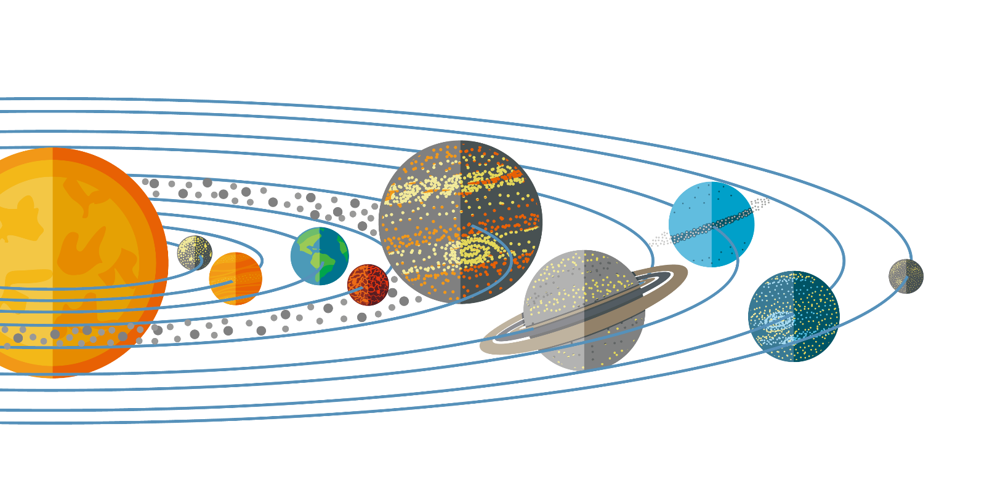

Chặng 1
Chặng 2
Chặng 3
Chặng 4

Slide 3



Slide 4

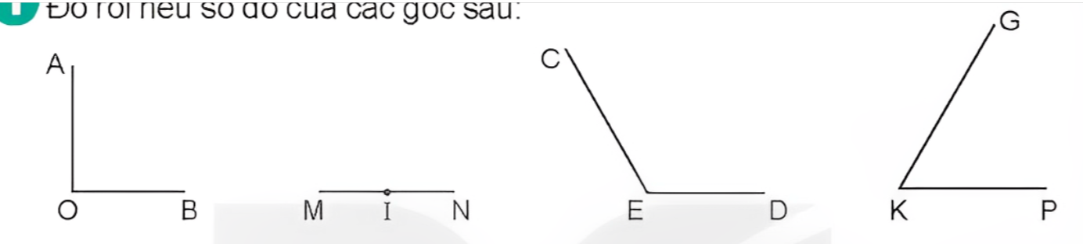
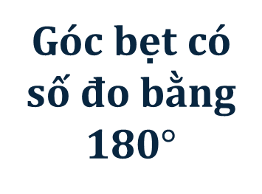
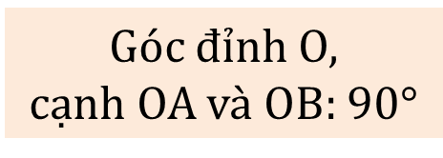
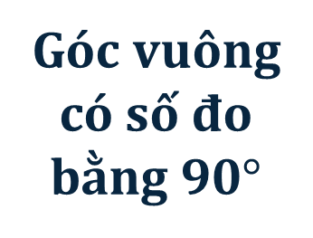
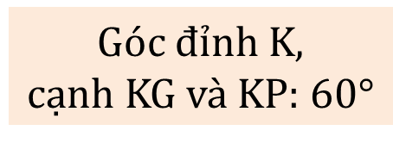
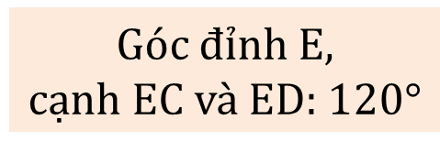
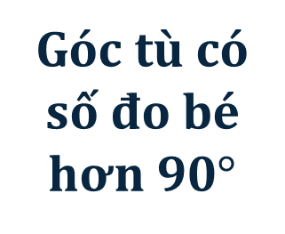
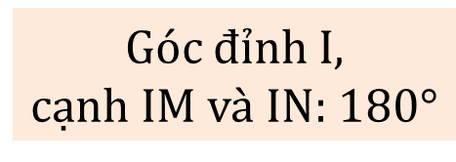
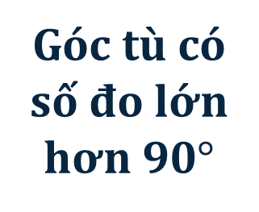
Đo rồi nêu số đo của các góc sau:
Góc đỉnh O,
cạnh OA và OB: 90$°$
Góc đỉnh I,
cạnh IM và IN: 1$80°$
Góc đỉnh E,
cạnh EC và ED: 1$20°$
Góc đỉnh K,
cạnh KG và KP: 6$0°$
Góc vuông có số đo bằng 90$°$
Góc bẹt có số đo bằng 180$°$
Góc tù có số đo lớn hơn 90$°$
Góc tù có số đo bé hơn 90$°$

Slide 5



Slide 6

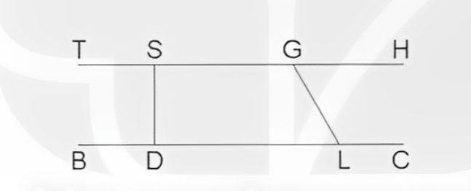
Dùng thước đo góc để tìm số đo của các góc
a) Góc đỉnh S, cạnh ST, SD.
b) Góc đỉnh D, cạnh DS, DL.
c) Góc đỉnh G, cạnh GS, GL.
d) Góc đỉnh L, cạnh LG, LC.

Slide 7

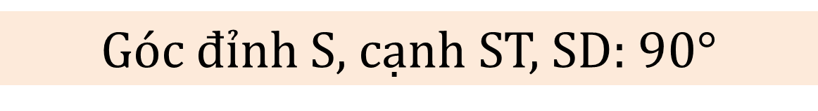
a) Góc đỉnh S, cạnh ST, SD.
Góc đỉnh S, cạnh ST, SD: 90$°$

Slide 8
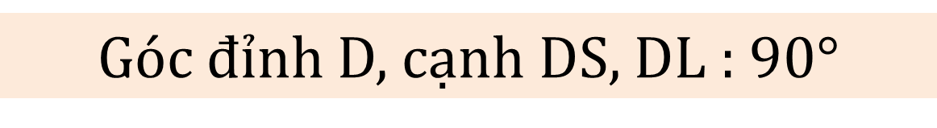
b) Góc đỉnh D, cạnh DS, DL.
Góc đỉnh D, cạnh DS, DL : 90$°$

Slide 9
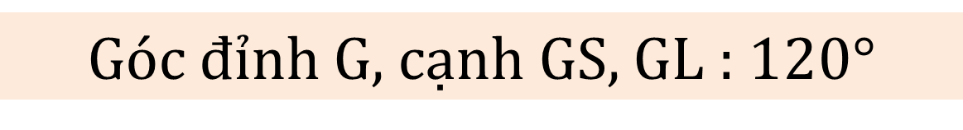
c) Góc đỉnh G, cạnh GS, GL.
Góc đỉnh G, cạnh GS, GL : 120$°$

Slide 10
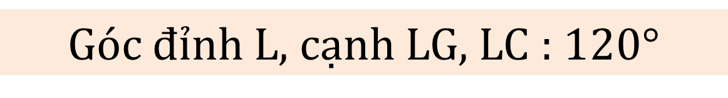
d) Góc đỉnh L, cạnh LG, LC.
Góc đỉnh L, cạnh LG, LC : 120$°$

Slide 11
Hai đường thẳng TH và BC song song với nhau, cặp góc của a và b là cặp góc so le trong của hai đường thẳng này nên bằng nhau

Slide 12


Slide 13

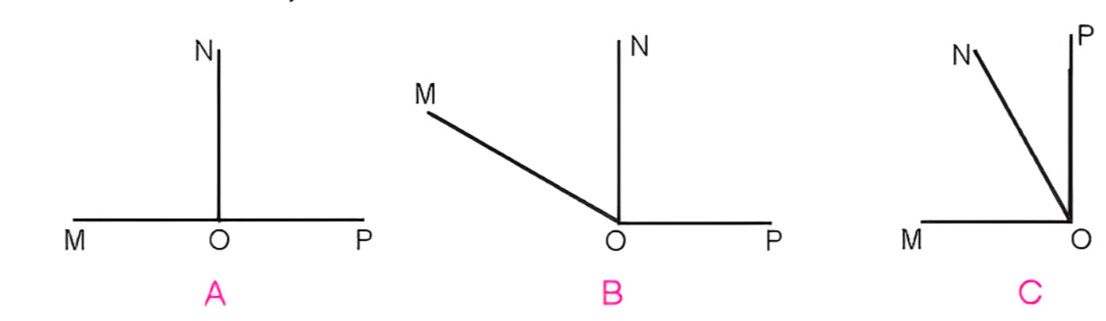
Chọn câu trả lời đúng.
Bạn Rô-bốt vẽ góc đỉnh O; cạnh OM, ON có số đo 60° và góc đỉnh O; cạnh ON, OP có số đo 90° để tạo thành góc đỉnh O; cạnh OM, OP. Hỏi hình nào sau đây là hình Rô-bốt đã vẽ?

Slide 14
Bạn Rô-bốt vẽ góc đỉnh O; cạnh OM, ON có số đo 60° và góc đỉnh O; cạnh ON, OP có số đo 90° để tạo thành góc đỉnh O; cạnh OM, OP. Hỏi hình nào sau đây là hình Rô-bốt đã vẽ?
Vậy hình A có tổng số đo các góc là 180°
90°
90°

Slide 15
Bạn Rô-bốt vẽ góc đỉnh O; cạnh OM, ON có số đo 60° và góc đỉnh O; cạnh ON, OP có số đo 90° để tạo thành góc đỉnh O; cạnh OM, OP. Hỏi hình nào sau đây là hình Rô-bốt đã vẽ?
Vậy hình B có tổng số đo các góc là 120°
30°
90°

Slide 16
Bạn Rô-bốt vẽ góc đỉnh O; cạnh OM, ON có số đo 60° và góc đỉnh O; cạnh ON, OP có số đo 90° để tạo thành góc đỉnh O; cạnh OM, OP. Hỏi hình nào sau đây là hình Rô-bốt đã vẽ?
Vậy hình C có tổng số đo các góc là 90°
30°
60°

Slide 17

Chọn câu trả lời đúng.
Bạn Rô-bốt vẽ góc đỉnh O; cạnh OM, ON có số đo 60° và góc đỉnh O; cạnh ON, OP có số đo 90° để tạo thành góc đỉnh O; cạnh OM, OP. Hỏi hình nào sau đây là hình Rô-bốt đã vẽ?

Slide 18


Slide 19
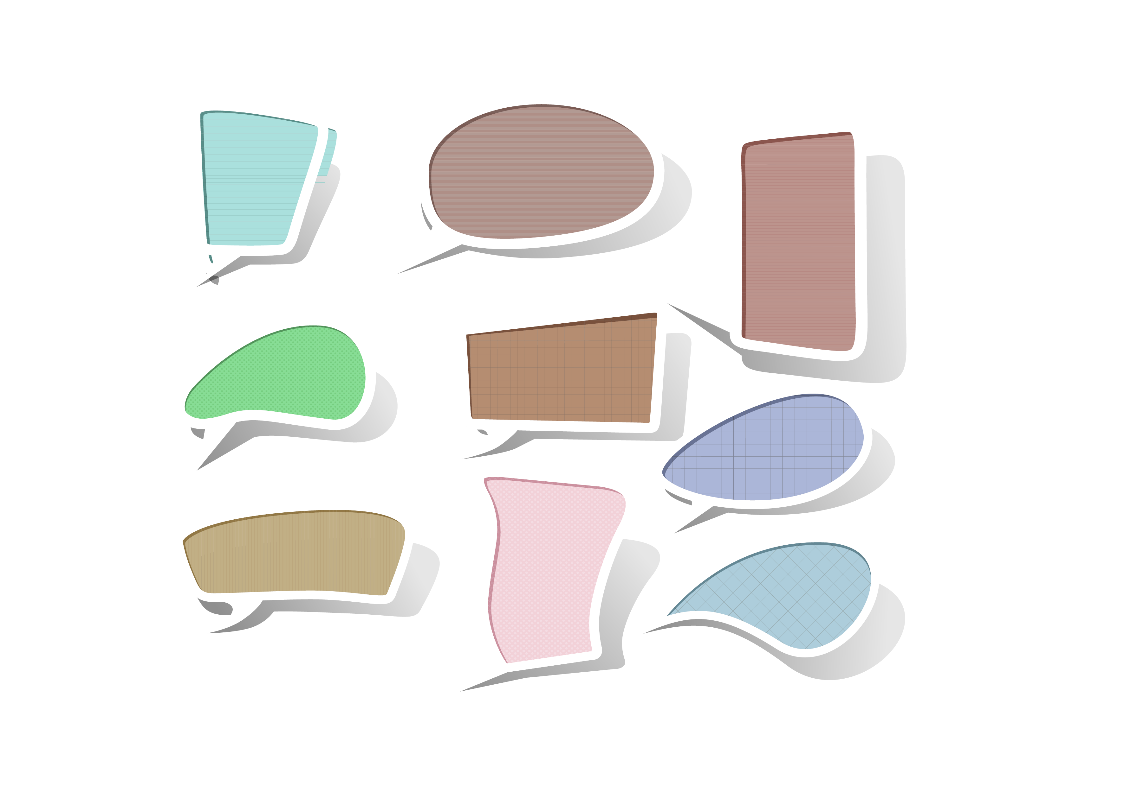

Em hãy tìm một số hình ảnh về góc nhọn, góc tù, góc vuông có ở những đồ vật quanh em như: bàn ghế, ê ke, com pa,...

Slide 20

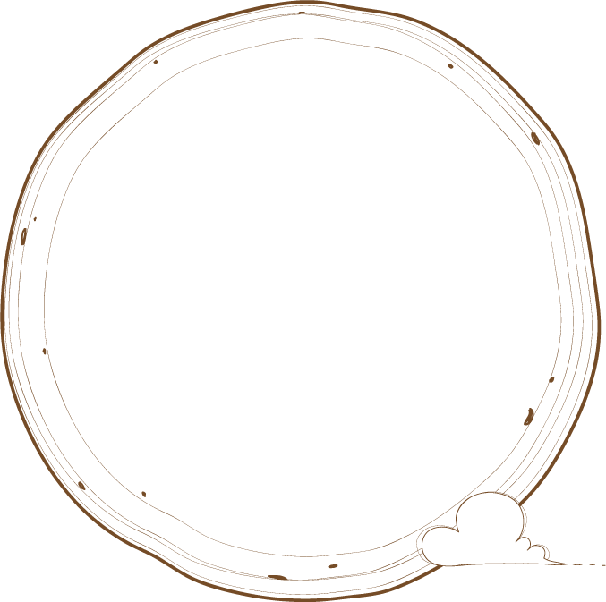

Slide 21


